Slide 1
SYNERGY
Der holographische Globus für interaktive Simulationsszenarien
David König
David Rochholz
Philipp Möhler
Thomas Blank
Erfurt University of Applied Sciences
Sommersemester 2014

Slide 2
Overview
Vision
  Konzept der Vision
  Vorstellung des Videos
Prototyp
  Funktionen
  Architektur
  Live-Demo

Slide 3
Vision
Interaktive Simulationsszenarien
Echtzeitanalyse von Auswirkungen
Erlebbarer Klimawandel
Semantik
Greifbare Zusammenhänge
Intuitive & zukunftsorientierte Bedienung mit Gesten
Haptisches Feedback

Slide 4
Video

Slide 5
Prototyp
Webanwendung
3D Erdball
Steuerung über Gesten und Sprache
Möglichkeiten der Leap testen
Unabhängige externe Datenanbindung
Open Source

Slide 6
Prototyp - Funktionen
3D Globus
  Versch. Oberflächen, Relief, semantische Daten, Ortssuche
Leapsteuerung
  Rotieren, zoomen, verschieben, Airplane-Modus, Erkennung stoppen
Sprachsteuerung
  Ortswechsel, Kartenwechsel, Infos abfragen, Steuerungsmodi ändern
Optimiertes UI
  Konzept für verschiedene Steuerungsformen, Übersichtlichkeit erhalten, passendes Feedback

Slide 7
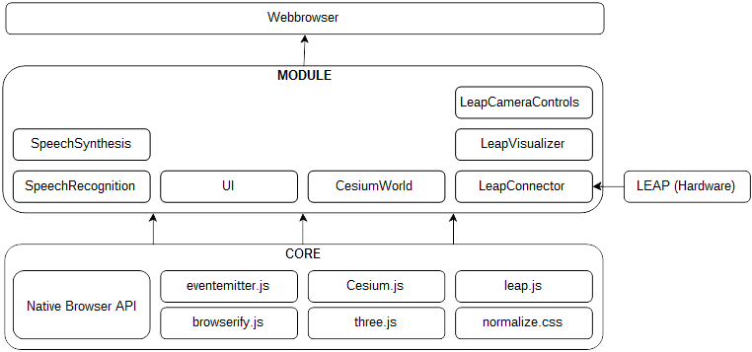
Prototyp - Architektur

Slide 8
Live-Demo

Slide 9
Vielen Dank für die Aufmerksamkeit!

Slide 10
Ausblick
Mehr Datenquellen
Umfangreichere Semantik
Interaktion mit Smartphone
Mehr Gesten
Spiele
Lernmodelle

